Slide 1
Trabalhos realizados no ano de 2011 pela Secretaria Municipal de Agricultura e Meio Ambiente
Juarez Nicolau Borga
Secretário de Agricultura e Meio Ambiente
Iomerê - SC

Slide 2
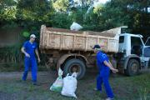
Coleta de Lixo Reciclável:
Realizada no interior do município, onde são recolhidos 40 cúbicos de material reciclável por mês, obtendo 480 cúbicos ao ano;

Slide 3
Programa de Melhoramento Genético Avançado
Subsidio em no máximo 12 doses de sêmen no valor de R$ 12,00 para os produtores rurais que se encaixam no programa;
Em 2011 foram beneficiados 08 produtores com 92 doses totalizando R$ 1.104,00

Slide 4
Programa de Melhoramento Genético
São 28 botijões abastecidos pela Secretaria, e distribuídos os seguintes materiais:
Nitrogênio: 1.842,8 litros no valor de R$ 4.791,28
Bainha: 45 pacotes com 50 bainhas no valor de R$ 607,50
Luvas: 120 pacotes com 25 luvas no valor de R$ 990,00
Sêmen: 2.000 doses de sêmen das raças jersey, holandesa e red angus no valor de R$ 19.346,00.

Slide 5
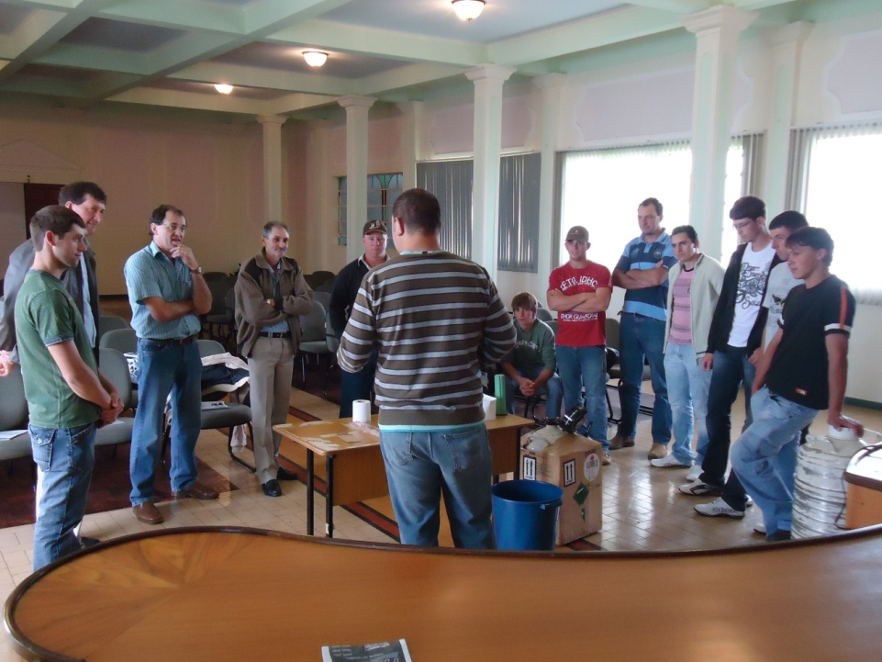
Curso de Inseminação
Realizado no mês de outubro de 2011 contou com a participação de 12 produtores de leite do município, onde a Secretaria Municipal de Agricultura e Meio Ambiente custeou 50% do valor total do curso

Slide 6
Horas de Trator de Pneu Prestadas aos Agricultores – Empresa TRAVAL
Serviço | Quantia | Valor Auxílio (50%) | Valor Total
Grade Aradora | 180 | R$ 34,00 | R$ 6.120,00
Plantadeira 03 Linhas | 800 | R$ 34,00 | R$ 27.200,00
Distribuidor de Adubo Orgânico | 230 | R$ 34,00 | R$ 7.820,00
Ensiladeira | 990 | R$ 34,00 | R$ 33.660,00
Colheitadeira 01 Linha | 300 | R$ 34,00 | R$ 10.200,00
Colheitadeira 02 Linhas | 500 | R$ 43,00 | R$ 21.500,00
Total Horas: | 3.000 | Total Valor: | R$ 106.500,00

Slide 7
Serviço de Caminhão Distribuidor de Adubo Orgânico nas Propriedades
Foram 3250 horas prestadas de serviços aos agricultores com auxílio de 50% da hora, totalizando R$133.250,00

Slide 8
Serviço de Trator Esteira: Destoque
A Secretaria de Agricultura disponibilizou 200 horas de serviços com trator esteira para destoque, com subsidio de 50% da hora, com total de R$ 9.900,00

Slide 9
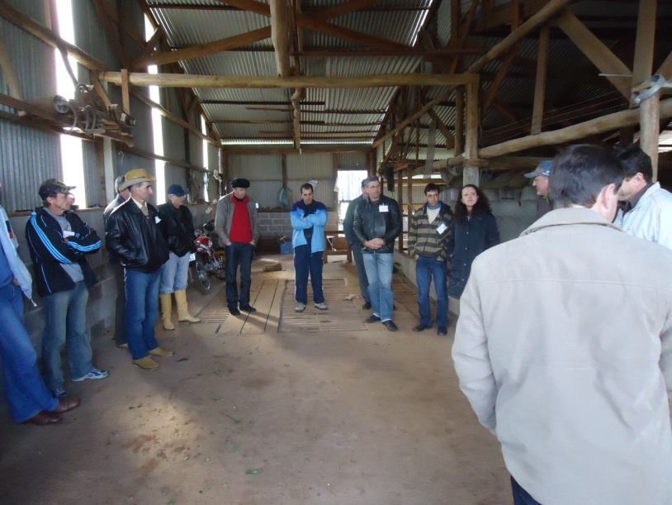
Curso de Secagem e Armazenamento de Grãos
Curso realizado na EMATER de Erechim – RS, onde a Secretaria proporcionou o transporte de 03 agricultores do município acompanhados pelo técnico agrícola da Secretaria até o local.

Slide 10
Serviço de Escavadeira Hidráulica – Convênio AMARP
Foram prestadas 200 horas de serviços, onde foram feitas 32 açudes nas propriedades do interior, com valor de R$ 9.200,00.
Serviço de Escavadeira Hidráulica: Destoque
No ano de 2011 prestou-se 750 horas de serviços com a escavadeira hidráulica com auxílio de 50% da hora,
Valor gasto 46.125,00

Slide 11
Máquinas e Implementos Agrícolas
01 Ensiladeira;
01 Distribuidores de Adubo Orgânico;
01 Plantadeira;
03 Distribuidor de calcário
03Carretos;
Foram distribuídas a as associações com valor de contrapartida de R$ 17,440,00

Slide 12
Censo Agropecuário
A Secretaria de Agricultura e Meio Ambiente contratou a Empresa Alô Brasil para realizar no município o Censo Agropecuário, afim de obter conhecimento sobre a real situação do setor agrícola de Iomerê e com isso buscar recursos para garantir a qualidade de vida dos agricultores iomerenses.

Slide 13
Poços Artesianos
Foram beneficiadas 35 famílias residentes na Linha Menegatti e Linha Bonita.
Fonte Caxambu
Entregue aos agricultores 30m³ de pedra de mão e 09 tubos caxambu para proteção de nascentes de água.
Controle de Borrachudos
É realizado o controle de borrachudos no município
Foi gasto 25.000,00

Slide 14
Programa Balde Cheio
Contratação da empresa COOPERIDEAL no valor mensal de R$ 920,00 para treinamento e capacitação de técnicos e produtores para correta aplicação de tecnologias indicadas na produção de leite. Foi escolhido uma propriedade modelo para iniciar os trabalhos afim de expandir para as demais propriedades interessadas em aderir o programa.
Dados do Programa:
O programa teve início em maio de 2011;
Atualmente são assistidas 11 propriedade mais a propriedade modelo;

Slide 15
Resultados das 10 primeiras propriedades que aderiram o programa:
Produção Inicial: 56.640 litros/mês
Produção Atual: 83.370 litros/mês
Crescimento da Produção Mensal: 26.730 litros
Valor Mensal recebido pela diferença do crescimento da produção: R$ 22.450,00
Valor Anual recebido pela diferença do crescimento da produção: R$ 269.400,00
Média de Produção Vaca/dia Inicial: 14,97 litros
Média de Produção Vaca/dia Atual: 17,49 litros
Meta a ser atingida por Vaca/dia: 20 litros
Meta a ser atingida até o final de 2012: 92.400 litros/mês

Slide 16
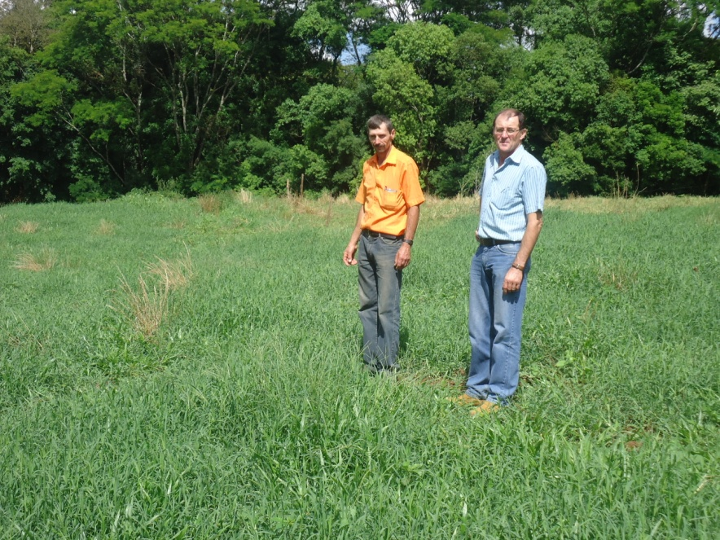
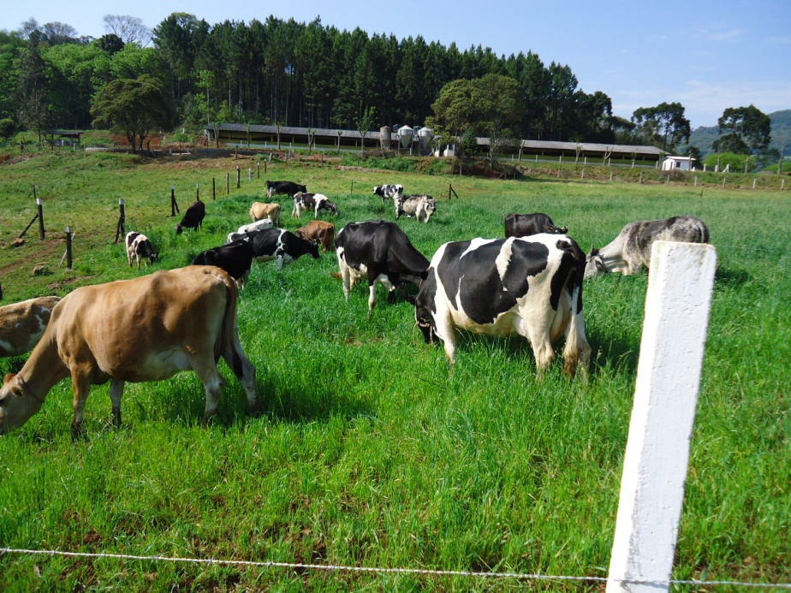
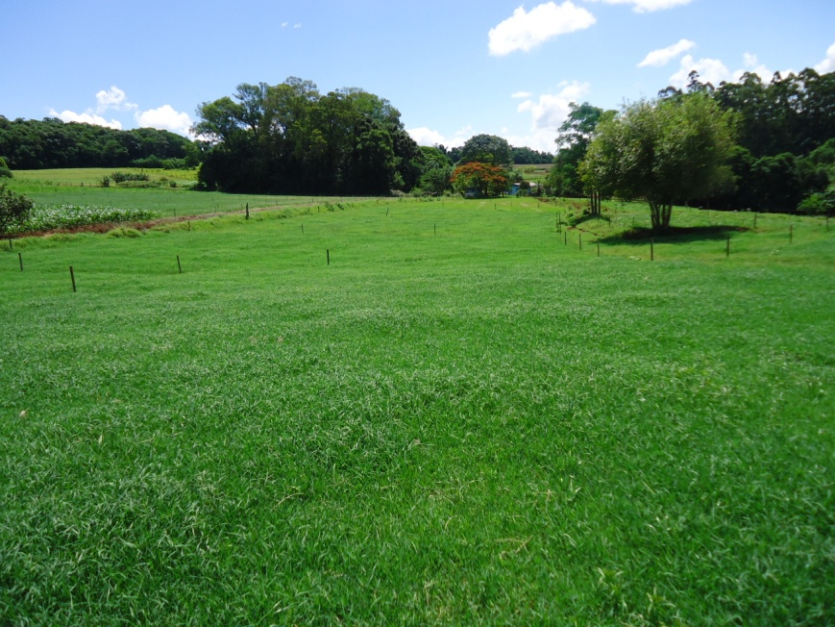

Slide 17
Obrigado pela Presença!

